Slide 1



eaglenest8@hotmail.com
Juan Manuel Fangio
3ª parte de 5
____________________

Slide 2
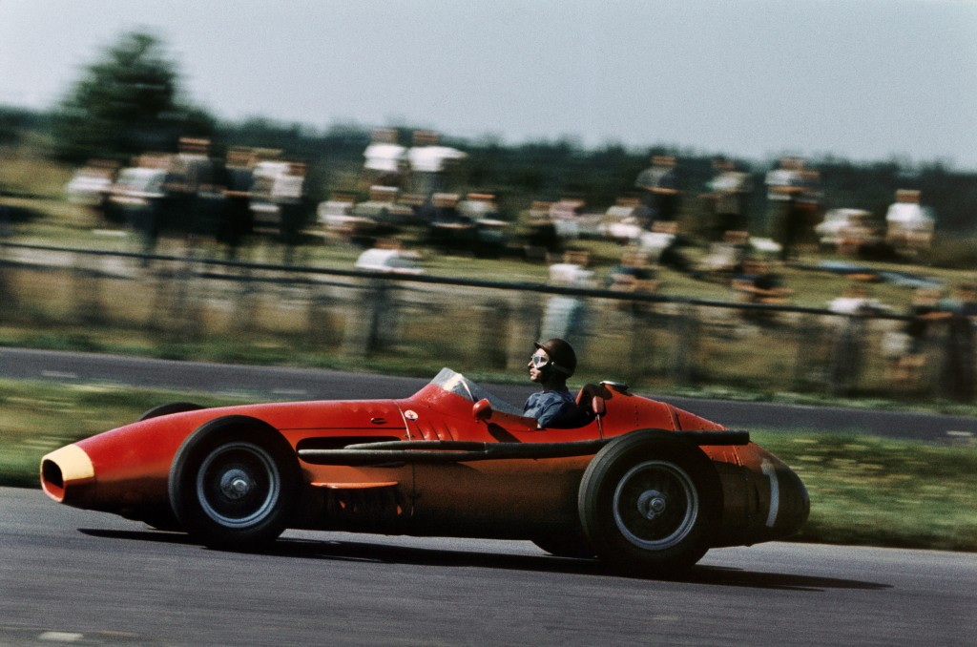

eaglenest8@hotmail.com
Juan Manuel Fangio
3ª parte de 5
____________________

Slide 3
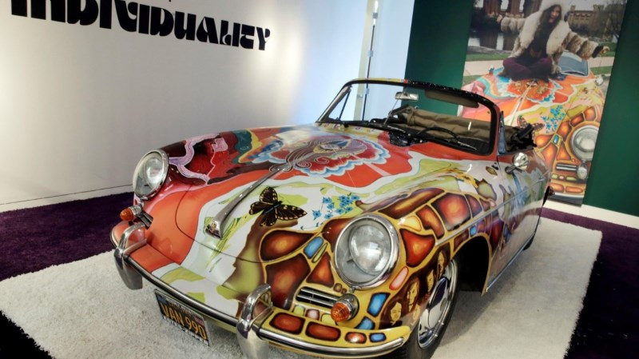
Sus otros triunfos fuera del campeonato ocurrieron el 30 de enero en el GP Ciudad de Buenos Aires con Mercedes-Benz en la categoría de Fórmula libre, el 29 de mayo en el Premio Eiffel
de Nürburgring, el 7 de agosto en el GP de Suecia de Kristianstad y por último, el 6 de noviembre
en el GP de Venezuela con Maserati 300 S.
En 1956, Mercedes-Benz se retiró de F1,
por lo que Fangio firmó contrato con Ferrari.
A lo largo de la temporada experimentó
diversas fallas y problemas de organización
que lo perjudicaron.
Para permanecer en él, le exigió a Enzo Ferrari
la asignación de un mecánico que asistiera su coche en exclusividad.
Marcelo Giambertone analizó en su libro algunos aspectos del torneo de 1956 y señaló
que Enzo Ferrari deseaba que Peter Collins ganara el campeonato debido a que Inglaterra significaba un mejor mercado automovilístico que Argentina.
La publicación de Giambertone generó el enojo de Ferrari, por lo que Fangio debió aclarar:
(Giambertone) fue un hombre muy ligero y cuando me habló del libro, acepté que lo hiciera...

Slide 4
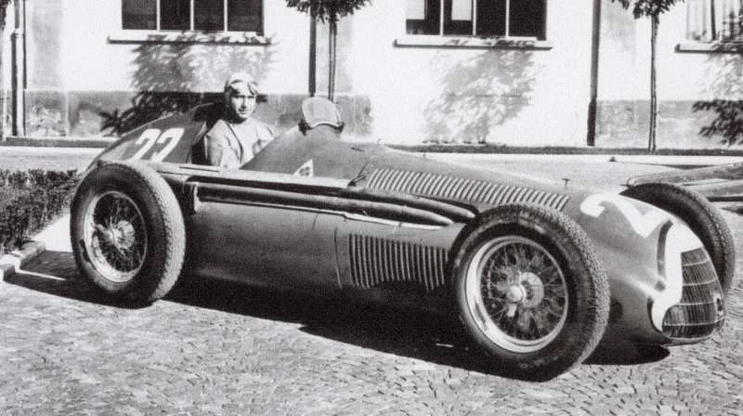
Pero no intervine en él y al leerlo me di cuenta de la intencionalidad de lo allí escrito
de la mención de dichos míos no ciertos, salvo aquella aclaración sobre la relación con Ferrari.
Reconozco que al editarse el libro conteniendo mi firma, era lógico el disgusto de Ferrari.
La circunstancia que declinó su relación con Ferrari ese año fue la modalidad de la escudería
que exigía que los mecánicos trabajasen en todas las máquinas del equipo.
Fangio no tenía asignado ningún mecánico para su vehículo como solía tener en Mercedes-Benz
esa situación le resultó ilógica.
En Inglaterra, sufrió la rotura de un embrague y en Mónaco, debió ingresar en los boxes
en la vuelta 42 tras rozar un cordón.
En Italia, Peter Collins le cedió su máquina para que Fangio pudiera continuar
de forma ventajosa en el Campeonato Mundial.
Fangio recordó su buena actitud al señalar que «Collins sabía que tenía que ganar con récord
de vuelta y en ese momento estaba tercero detrás de [Daniel] Musso.

Slide 5
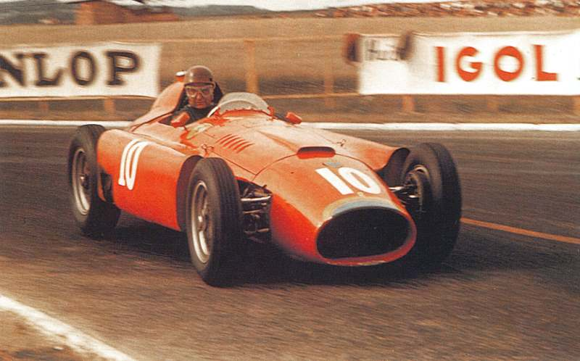
No obstante la carrera no había terminado, pero de igual manera me dio su auto,
gesto que nunca olvidaré».
Durante el Gran Premio
de Bélgica, uno de los diferenciales de su Lancia-Ferrari se engranó,
lo que motivó su abandono.
Los inconvenientes continuaron
con una pérdida de combustible
en el tablero de instrumentos
en el Gran Premio de Francia
que lo llevó al cuarto puesto.
Tras el incidente decidió renunciar al equipo pero el nombramiento
de un mecánico exclusivo
para su máquina posibilitó
su retorno.
Logró remontar su puntaje durante los siguientes circuitos y al final de la temporada,
había logrado seis victorias y cuatro segundos puestos.

Slide 6
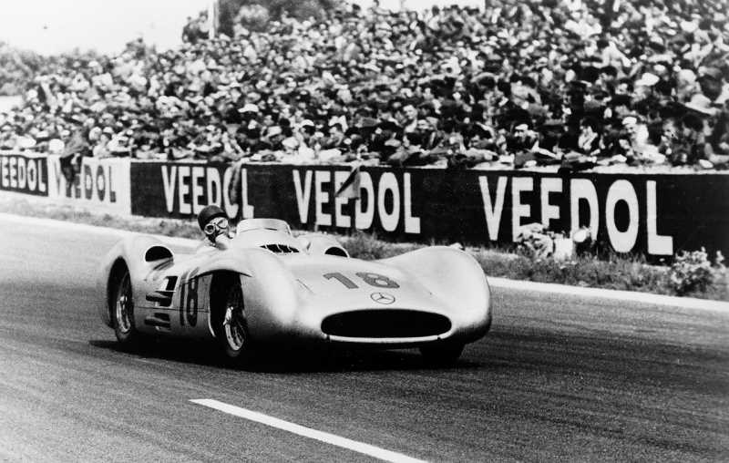
Durante la temporada siguiente, abandonó la escudería Ferrari y se vinculó a la de Maserati.
Ferrari manifestó irónicamente que «no tendremos a Fangio en 1957
porque no somos suficientemente ricos».
Triunfó el 13 de enero en el GP República Argentina, el 19 de mayo el GP de Mónaco,
el 7 de julio el GP de Francia en Rouen-les-Esasrts y el 4 de agosto el GP de Alemania
en Nürburging en una destacada carrera con Peter Collins y Mike Hawthorn.
La competencia en Nürburging fue considerada una de las mejores de su vida
ya que batió al equipo Ferrari en la última vuelta y logró su quinto y último título mundial.
Para el final del torneo, sumó 46 puntos contra 25 de Stirling Moss.
pesar de la obtención del título, Maserati se retiró ese año.
Fangio recibió múltiples reconocimientos luego de su desempeño,
entre ellos el Trofeo al Conductor del Año del Gremio de Cronistas de Automovilismo Británico
y la designación de Huésped de Honor de Alemania por el presidente Theodor Heuss.

Slide 7
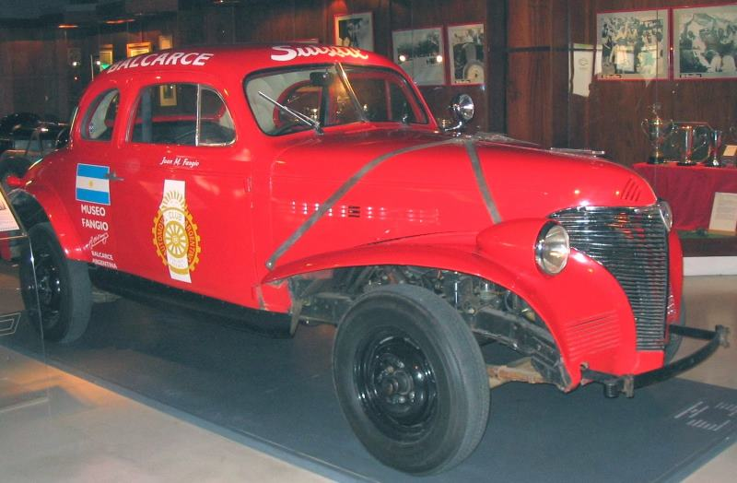
Ganó su última carrera
en febrero de 1958 cuando corrió
en el GP Ciudad de Buenos Aires.
Decidió retirarse meses después
en el circuito de Reims,
donde había debutado diez años atrás.
Su secuestro le impidió participar
del GP de Cuba aunque pudo competir
en la Copa Dos Mundos
en Monza con un Dean Van Lines SP.
Luego de su retiro, fue distinguido
como presidente honorario
de la Comisión Deportiva Automovilista
de la República Argentina.

Slide 8
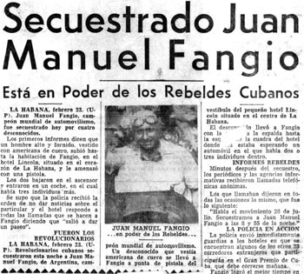
El Secuestro
En febrero de 1958, Fangio se hallaba en La Habana para competir en el Gran Premio de Cuba.
Fidel Castro, que por entonces comandaba la guerrilla Movimiento 26 de Julio en Sierra Maestra, consideró que el secuestro del automovilista sería un buen golpe publicitario
una manera de ridiculizar al gobierno de Fulgencio Batista.
Cuando Fangio se hallaba en el hall del Hotel Lincoln donde se hospedaba,
un joven del comando guerrillero se le acercó con un revólver
le dijo: «Disculpe, Juan, pero me va a tener que acompañar».
Fue subido a un automóvil en el que se hallaban otros dos hombres
y permanecieron transitando la ciudad durante una hora.
Finalmente fue trasladado a un departamento donde miembros del movimiento de Castro
le manifestaron que el motivo del secuestro era difundir los ideales y lucha del mismo.
La misión estuvo a cargo de Arnol Rodríguez y Faustino Pérez,
luego ministros del gobierno revolucionario.

Slide 9
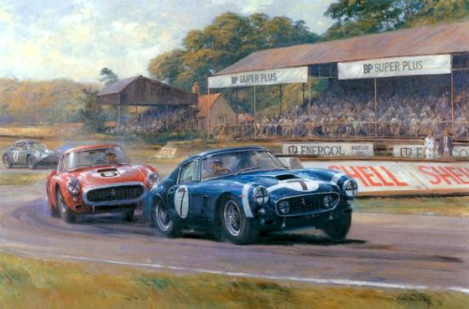
Existía la posibilidad de que el régimen de Batista decidiera matar al piloto
y culpar al movimiento encabezado por Castro.
Para evitar eso, Fangio les propuso comunicarse
con el embajador argentino Raúl Guevara Lynch,
primo de Ernesto «Che» Guevara.
Ante la ausencia de Fangio,
el francés Maurice Trintignant
lo reemplazó en la carrera.
Sin embargo la competencia fue breve
debido a un accidente en la quinta vuelta
que le causó la muerte a seis espectadores
generó 40 heridos.
Más tarde, Fangio diría irónicamente que «yo podría haber estado en ese choque,
así que mis secuestradores me salvaron la vida».
Luego de su liberación tras 26 horas de secuestro, el automovilista declaró a la prensa pública
que «me han tratado de un modo excelente...

Slide 10
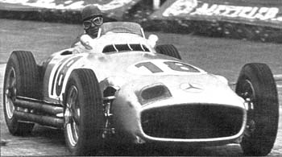
En verdad, tuve las mismas comodidades que si hubiera estado entre amigos...
Si lo hecho por los rebeldes fue por una buena causa, entonces,
como argentino, yo lo acepto como tal».
A pesar de ello, disputó la Copa Dos Mundos en Monza con un vehículo Dean Van Lines.
Un año y medio después, luego de la asunción de Fidel Castro,
fue designado «Invitado de honor» de Cuba.
En 1981, cuando regresó a La Habana en calidad de presidente honorario
de Mercedes-Benz en Argentina, fue recibido en el aeropuerto
por el ministro de Relaciones Exteriores, Arnol Rodríguez, y fue invitado a una reunión
con Fidel Castro.
Fangio nunca demostró tener un mal recuerdo de su experiencia en 1958:
«No hablamos casi nada del secuestro.
Yo creo que fue algo especial, hecho por gente que tenía sus ideales y quería darlos a conocer
de cualquier manera».

Slide 11
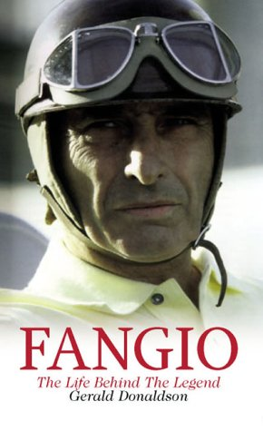
El director Alberto Lecchi trató el secuestro en su película Operación Fangio (1999),
con Darío Grandinetti en el rol del automovilista.
Última etapa
Actividad posterior
Fangio y Bordeu en 1966.
Luego de su retiro, participó en muchas carreras de exhibición mundiales, homenajes a figuras del automovilismo y en la organización de eventos relacionados con su profesión.
En 1960 llevó a cabo una exhibición en el Parque Sarmiento
con un Maserati 2500 de Ettore Chimeri, con el que sufrió una salida de pista, rozó un cordón y se levantó accidentalmente en el aire sin consecuencias.
Se convirtió presidente de honor del Club International des Anciens Pilotes
de Grand Prix F1 en 1962.

Slide 12
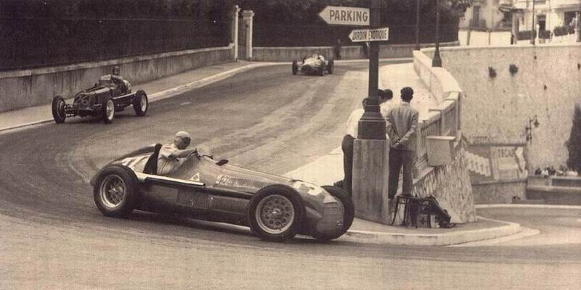
En 1968, colaboró con ACA en la organización de la Temporada Internacional
de Fórmula 2 que se realizó en Argentina, tarea que se tornaría constante
durante los próximos años.
Poco después, encabezó el proyecto «84 Horas de Nürburgring»
para autos IKA-Renault Torino de fabricación argentina y viajó a Alemania
en calidad de asesor de pilotos junto al equipo argentino.
Fue partícipe de la denominada «Carrera del Recuerdo»
realizada el 17 de octubre de 1973 en el Autódromo de Buenos Aires
con un Fiat Berlina 125.
Ahí también participaron legendarias figuras del automovilismo
como Oscar Alfredo Gálvez.
Fue nombrado presidente de Mercedes-Benz Argentina en abril de 1974
al año siguiente, fue parte de una prueba de exhibición en Dijon
con motivo del Gran Premio de Suiza a bordo de un Maserati 250F.

Slide 13
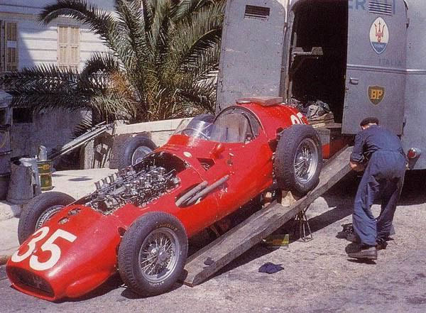
En el 50º aniversario del circuito de Nürburgring, Fangio participó
en la Quinta Carrera Internacional de Coches Históricos de Carrera y Deportivos,
denominada «Desfile del Recuerdo», con el Mercedes-Benz W196 R.
En 1979 incursionó en el circuito inglés
de Donington Park en ocasión de un evento organizado por la Fundación Gunnar Nilsson.
Luego de correr en el Rally de Bruselas en 1981, participó a bordo de un Chevrolet TC
en el Gran Premio del Recuerdo, una caravana realizada en 1983 por el centro de la ciudad
de Buenos Aires para aportar fondos
al Patronato de la Infancia
a la Asociación de Ayuda al Menor
de la Provincia de Buenos Aires.
Fue designado presidente honorario de Mercedes-Benz Argentina en 1987,
única distinción otorgada en su historia por la fábrica alemana, y ejerció el cargo hasta 1994.

Slide 14
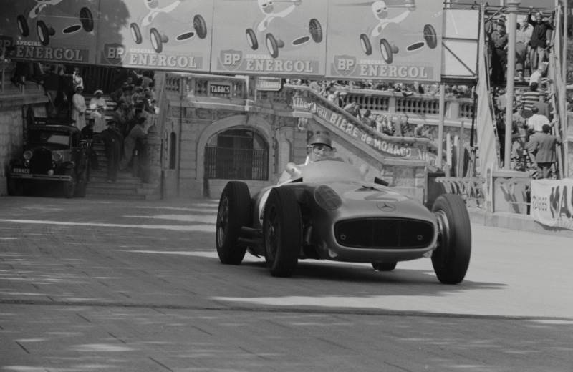
Fangio se convirtió en presidente de la Fundación Renault en 1990
y continuó realizando apariciones públicas especialmente
en carreras de exhibición internacionales hasta que su salud comenzó a deteriorarse.
Realizó su última competición en la Isla de Cerdeña en 1993
a bordo de un Alfetta 159 en compañía de otras figuras de su época.
Su papel en Mercedes-Benz durante la dictadura militar
En el centenario de su natalicio en 2011, fueron presentados dos proyectos
en la Legislatura porteña por parte del PRO para homenajearlo,
los cuales fueron resistidos tanto por la Defensoría Adjunta del Pueblo porteña
como por la diputada Delia Bisutti, quien señaló que «se está haciendo
una reivindicación de Fangio en su totalidad y alguien de su renombre
no podía estar ajeno a lo que ocurría.
Aquí hubo una dictadura militar con acompañamiento cívico,
es muy importante remarcar lo de Fangio».

Slide 15
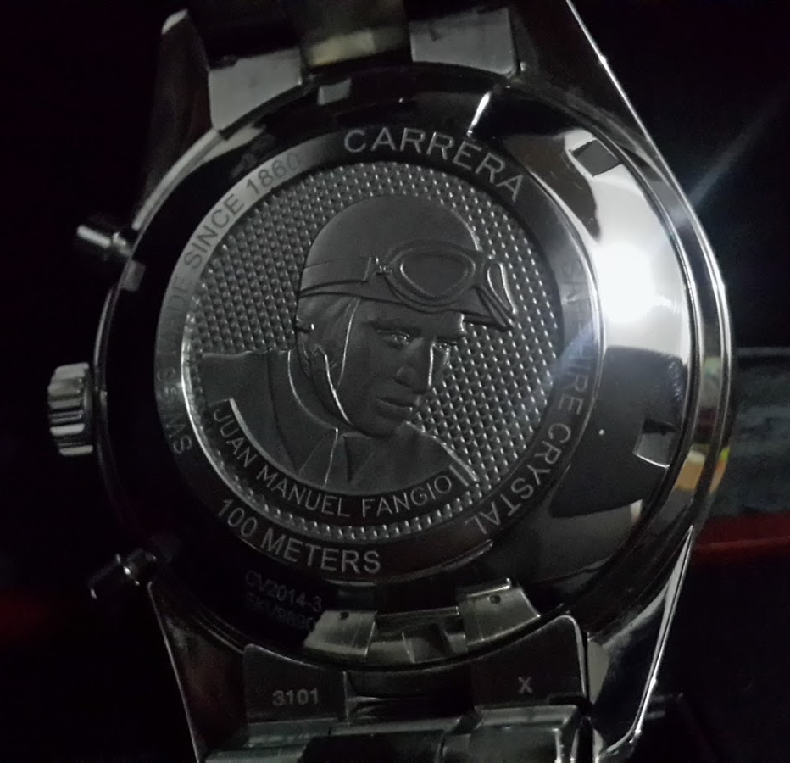
Fernando de Andreis, el diputado que presentó el proyecto,
desestimó la acusación asegurando que era infundada.
Graciela Borges, ex esposa de Bordeu, también defendió
a Fangio, argumentando que la visita a Venezuela
la hubiera hecho con cualquier otro gobierno.
Museo del automovilismo
"Juan Manuel Fangio"
En 1979, algunos vecinos de la ciudad de Balcarce comenzaron
a promover la formación de una comisión de trabajo
para concretar la edificación de un museo al enterarse
de la intención de Juan Manuel Fangio de reunir sus trofeos, autos y presentes acumulados a lo largo de su vida deportiva
en un mismo lugar.
El 26 de octubre de ese año se estableció la «Comisión Pro-Museo del Automovilismo
Juan Manuel Fangio» bajo ayuda municipal.

Slide 17
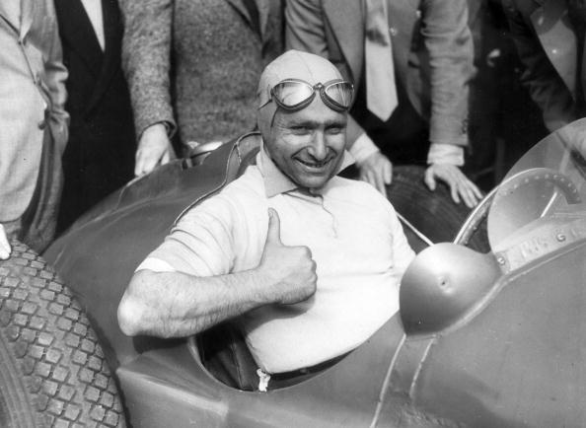
Un antiguo edificio de 1906, en el que había funcionado la municipalidad
el concejo deliberante de Balcarce, fue elegido para establecer el museo.
Si bien permanecía cerrado y en un estado de conservación deplorable,
ocupaba un lote de significativas proporciones y se hallaba en la esquina sur
de la plaza central del pueblo.
Su historia comunitaria generó ansias por recuperarlo
como patrimonio arquitectónico de la ciudad.
Enterado de la propuesta de la Comisión Pro-museo,
el gobernador de la Provincia de Buenos Aires, Alejandro Armendáriz, la impulsó
aportó el capital inicial que posibilitó la licitación y los comienzos de la obra.
El aporte, cercano al 18% del costo, fue ampliado con donaciones
de empresas nacionales e internacionales, personas adherentes al proyecto,
aportes del propio Fangio y se completó con distintas actividades
organizadas por la comisión.

Slide 18
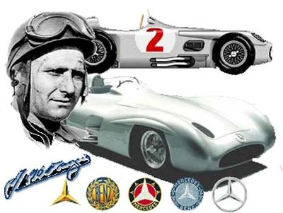

Imagenes y texto :
De la red
Música:
Madreselva medley
Interprete:
Los Cinco Latinos
Edición:
Eaglenest
Duración :
24 minutos
51 segundos
Chao
Auf wiedersehen
Au revoir
Hasta la vista
Pasenla Bien
___________________
eaglenest8@hotmail.com

Slide 19
Imagenes y texto :
De la red
Música:
Tangos medley
Interprete:
Diversas Orquestas
Edición:
Eaglenest
Duración :
24 minutos
25 segundos
Chao
Auf wiedersehen
Au revoir
Hasta la vista
Pasenla Bien
___________________
eaglenest8@hotmail.com

Slide 20







12:00
¿Te ha gustado?
Puedes ver más entrando
Aquí
Además puedes recibir powerpoints en tu correo electrónico suscribiéndote aquí:

